Slide 1
电商背景下基于场景的推荐
刘贝
2018.8.29

Slide 2
“购物场景”与context的不同
购物场景：用户因为某个事件要购买某些商品。
海边度假：用户因为要去海边度假，要购买机票、防晒物品、游泳用品等商品。
商品类别（CPV）的不同组合可以组成不同的购物场景。
一个商品可以属于多个购物场景。
通过不断细化的场景需求，将代表一类用户需求的跨类目和品类抽象为购物场景
Context：用户在某个时间某个地点购买商品
购物时间、地点
Notes:
购物场景的独特性，是指电商特有的CPV不同组合构成场景；而通常context是指用户购物的时间、地点等。两者差别还是很明显的。

Slide 3
传统推荐方法的缺点
传统推荐模型
商品：独立的个体
准确性高，但内容单调
基于场景的推荐
商品：因为购物场景相关联
推荐结果丰富

Slide 4
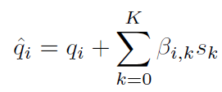


问题定义
(u,i,s)，表示用户u对具有s场景特征的商品i进行点击/购买，其中s为购物场景的集合。
场景对商品的影响程度不同，使用attention module 捕捉商品在不同场景上的权重
用户的兴趣随着时间发生变化，使用RNN 捕捉用户的偏好 。
得到用户u和商品i的表示后，使用一个DNN 进行点击预测。

Slide 5
实验
7.24-8.2用户点击/购买数据生成用户向量
8.3-8.10的猜你喜欢数据训练模型
正样本：用户点击过的商品
负样本：曝光多次用户没有行为的商品

Slide 6
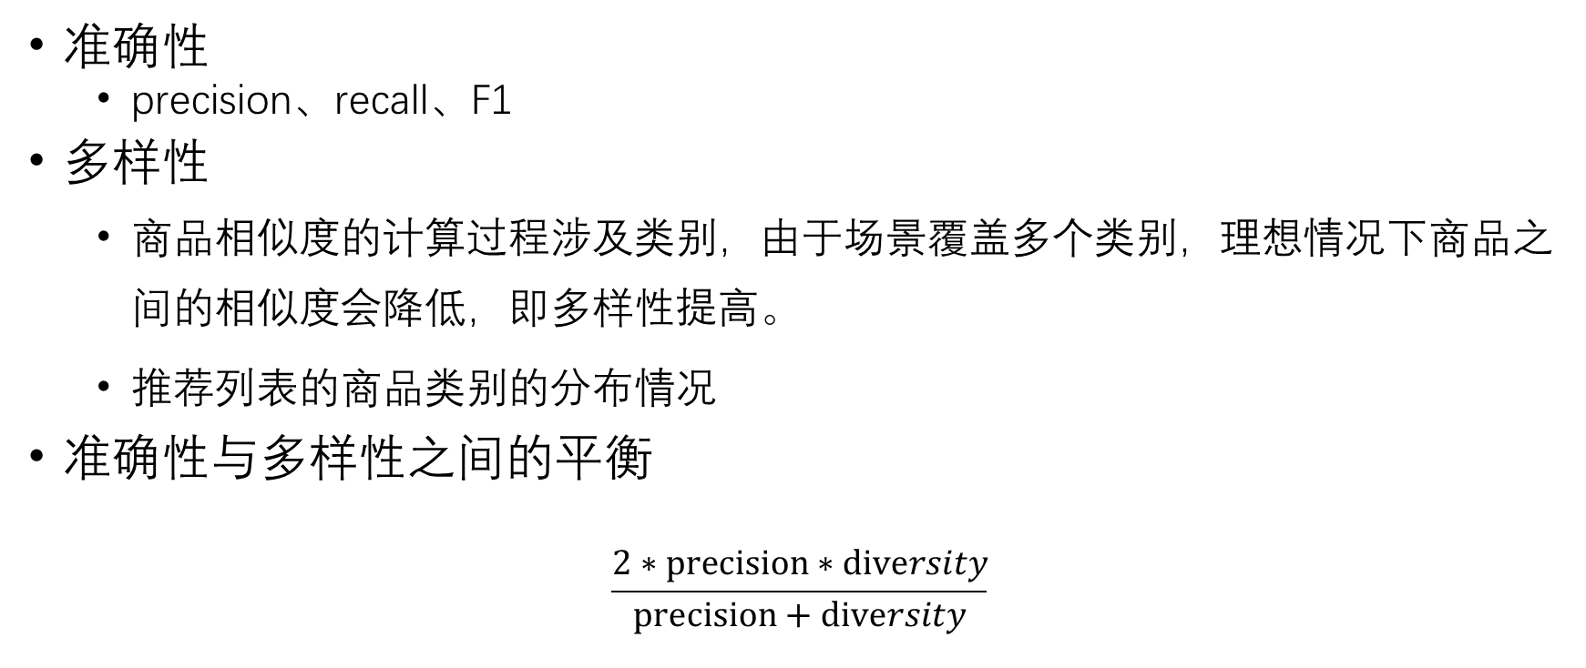
指标
准确性
precision、recall、F1
多样性
商品相似度的计算过程涉及类别，由于场景覆盖多个类别，理想情况下商品之间的相似度会降低，即多样性提高。
推荐列表的商品类别的分布情况
准确性与多样性之间的平衡
$$\frac{2∗precision∗diversity}{precision+diversity}$$

Slide 7
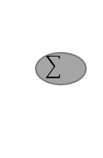

推荐列表
预测得分
user
item
全连接
全连接
c2
Attention
Attention
user
item1
item2
item3
……
item
c1
c2
c3
嵌入层
user
item1
item2
item3
……
item
c1
c2
c3

Slide 8
实验结果
Baseline：one-hot
Mymodel：double attention
Baseline-fm： one-hot+fm
Fm-concept： Baseline-fm+concept

Slide 10
推荐列表
预测得分
item
全连接
c2
user
Attention
user
item1
item2
item3
……
item
c1
c2
c3
嵌入层
user
item1
item2
item3
……
item
c1
c2
c3

